Slide 1
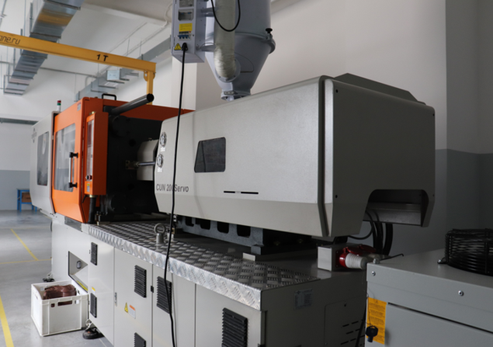

ИНСТРУМЕНТЫ И СРЕДСТВА ЗАЩИТЫ
ДЛЯ РАБОТЫ ПОД НАПРЯЖЕНИЕМ

Slide 2



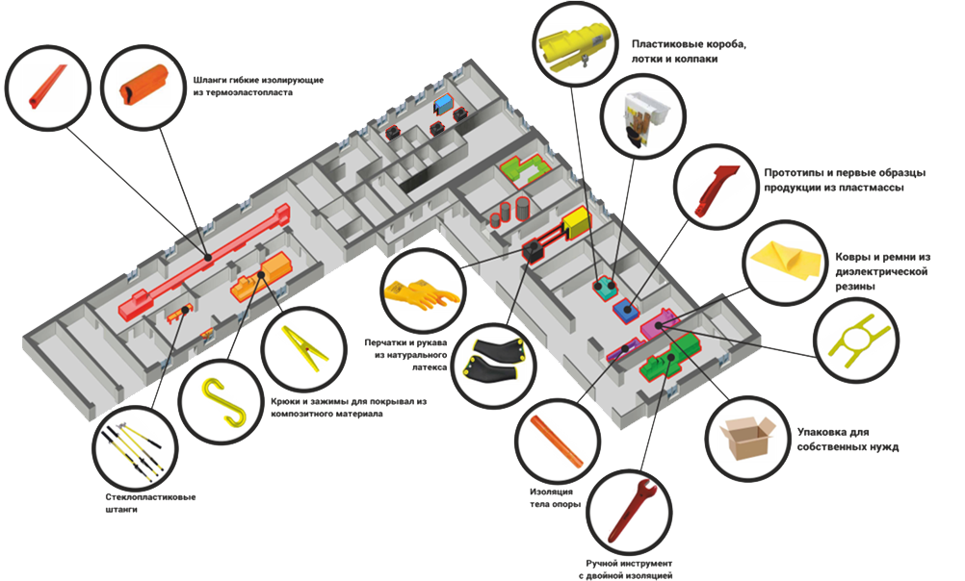

Производственные возможности
ЗАНИМАЕМАЯ ПЛОЩАДЬ
Сборка коннекторов
Лаборатория
1200 м²
СОТРУДНИКИ
27 чел

Slide 3
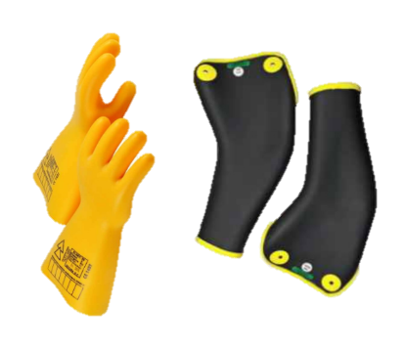



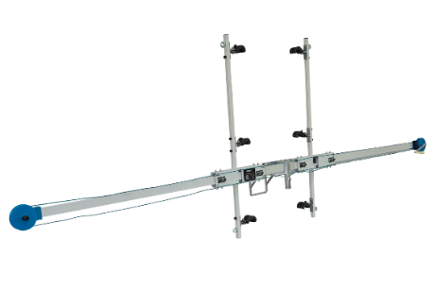
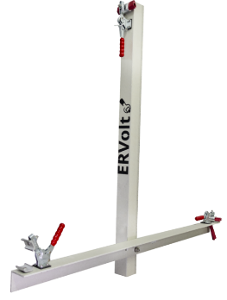
Выпускаемая продукция
ИНСТРУМЕНТЫ ДЛЯ РАБОТЫ ПОД НАПРЯЖЕНИЕМ 1000 В
СРЕДСТВА ИНДИВИДУАЛЬНОЙ ЗАЩИТЫ
СРЕДСТВА КОЛЛЕКТИВНОЙ ЗАЩИТЫ
Изолированный инструмент с двойной изоляцией следующих видов:
Предметы из натурального латекса:
Диэлектрические полимерные ковры
Оболочки
Покрывала
Шарнирно-губцевый
Ударный
Отвертки
Ключи и специнструмент
Перчатки
Рукава
ПРИСПОСОБЛЕНИЯ
И УСТРОЙСТВА
ТРАВЕРСЫ ИЗОЛИРОВАННЫЕ
Зажимы из композитных материалов
Штанги
Траверса изолированная ТИ-1
Траверса временная раздвижная

Slide 4
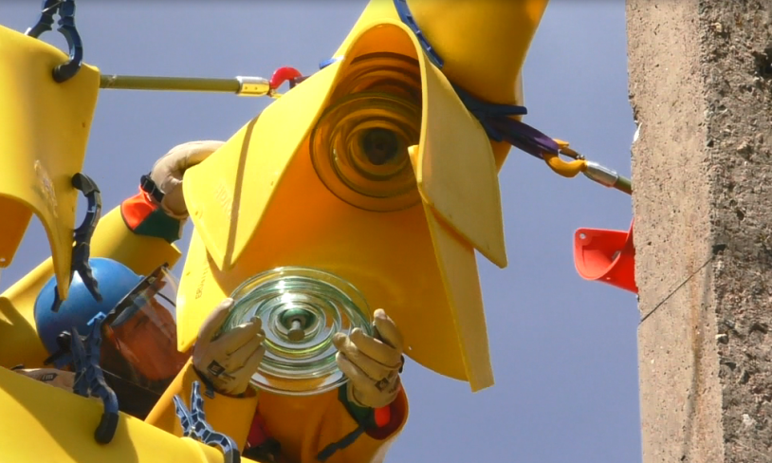
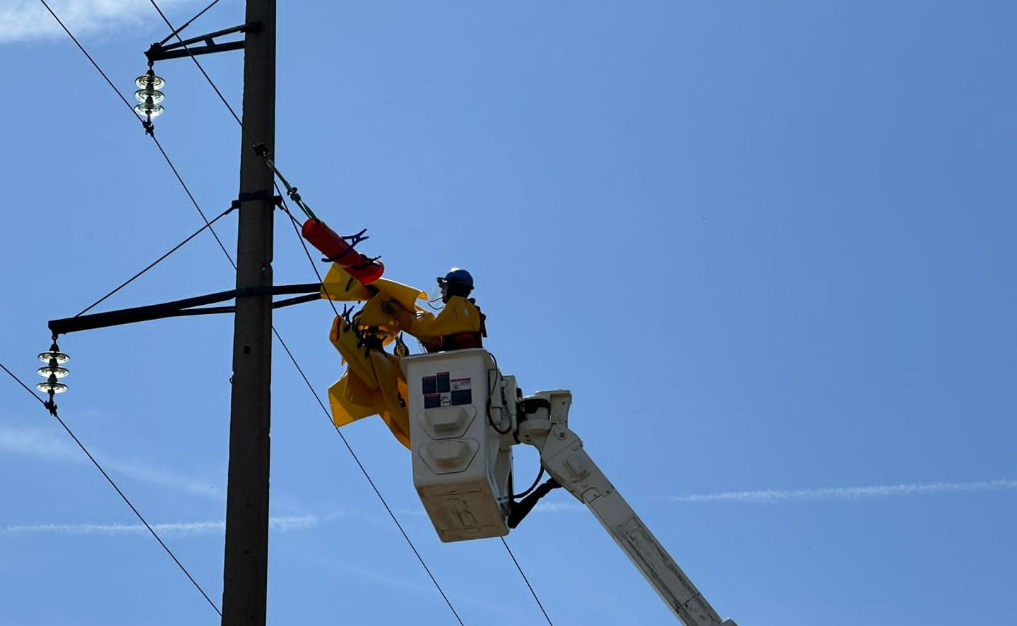
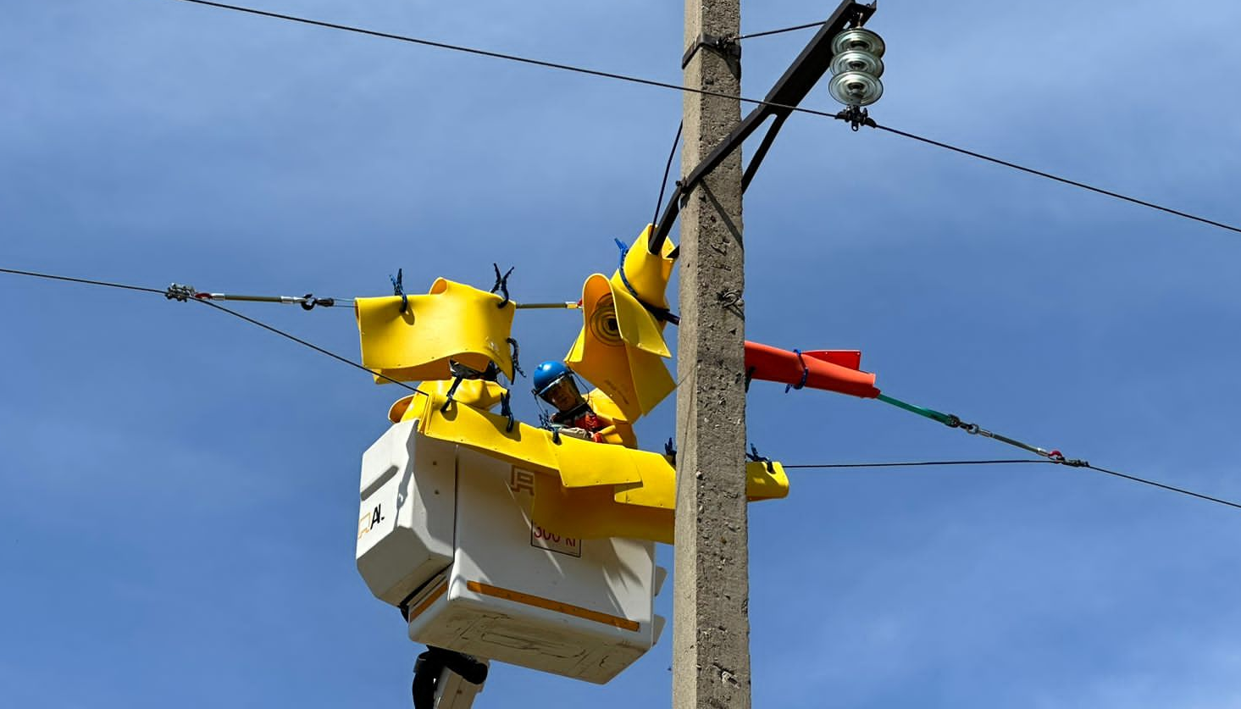
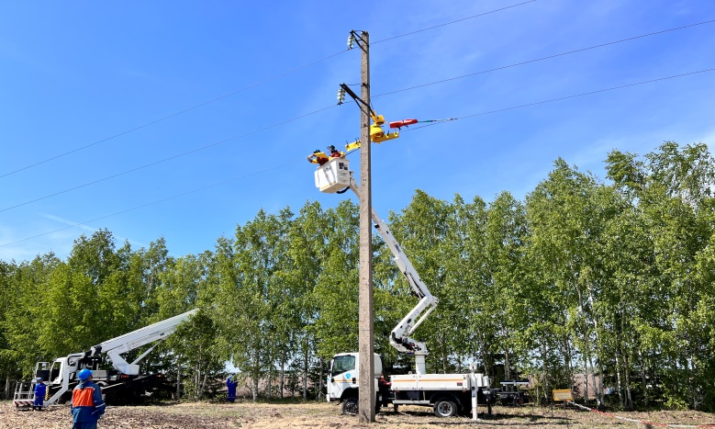
Средства защиты для работы под напряжением 35 кВ

Slide 5

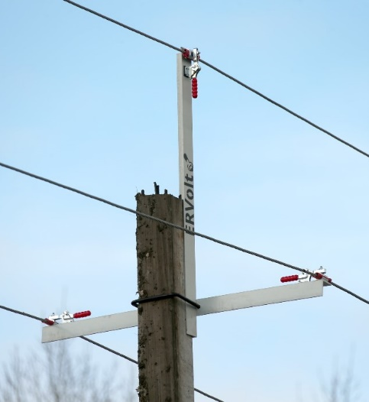
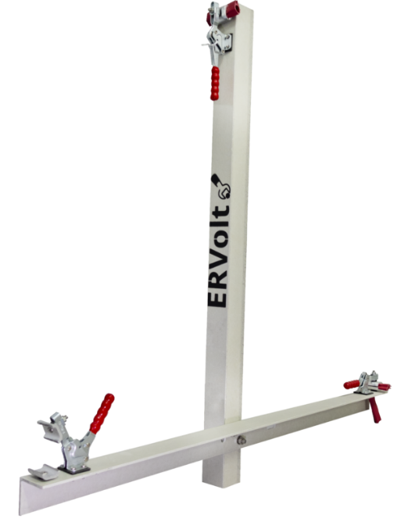

Траверса изолированная ТИ-1
Траверса ТИ-1
ЗАКЛЮЧЕНИЕ
О соответствии объекта экспертной оценки требованиям орнитологической безопасности (Траверса ТИ-1, производитель ООО «Эрвольт»)

Slide 6
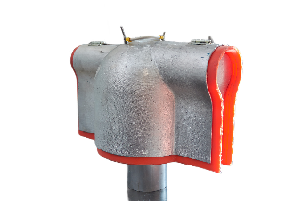
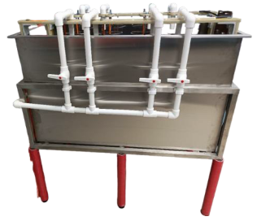
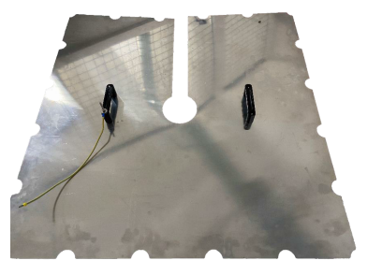
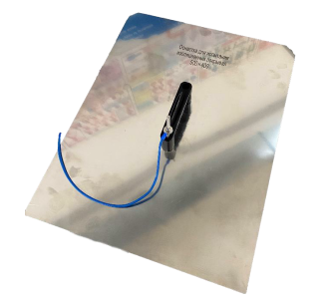
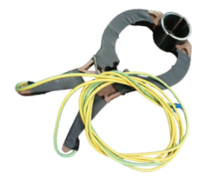
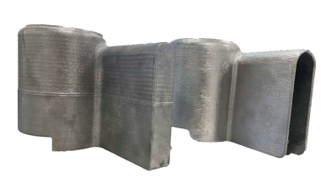
Оснастка для испытаний средств защиты

Slide 7

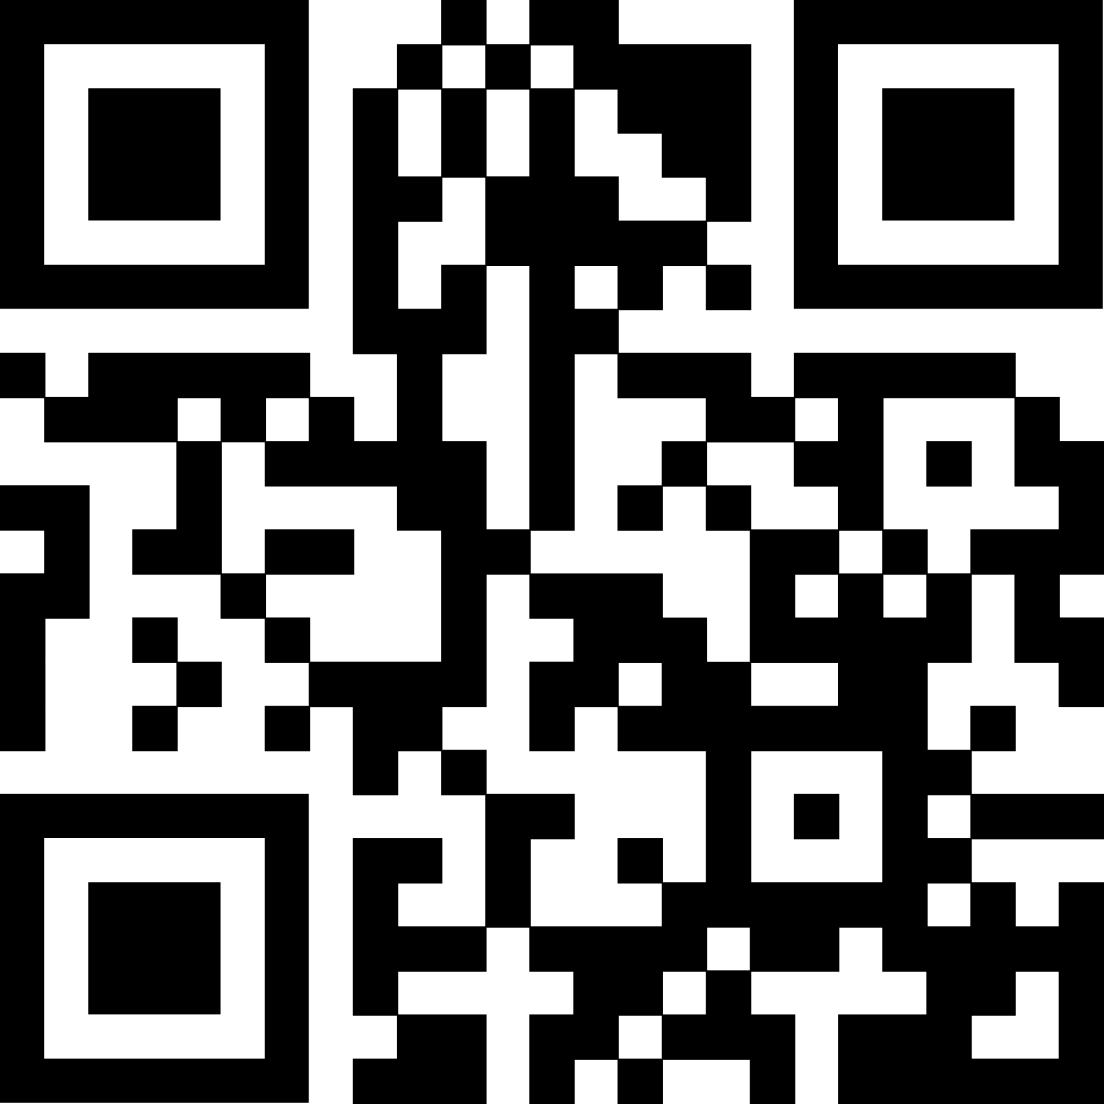
СПАСИБО ЗА ВНИМАНИЕ!
422550, Респ. Татарстан, р-н Зеленодольский,
г. Зеленодольск, ул. Новостроительная, д. 22, оф. 5.
+7 (843) 253-34-56
info@ervolt.ru

